Slide 1
第三章 细胞生物学研究方法

Slide 2
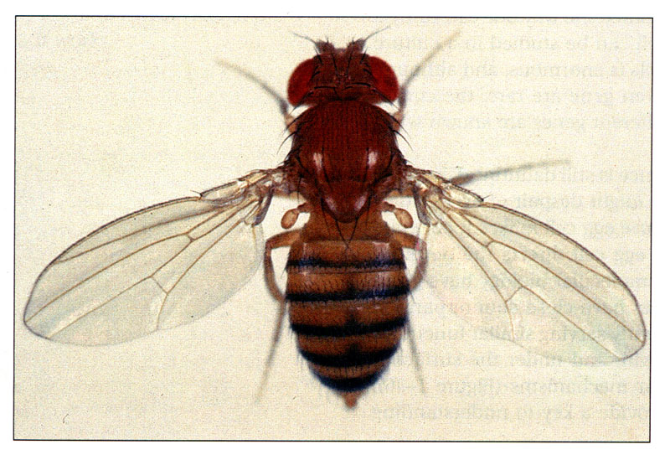
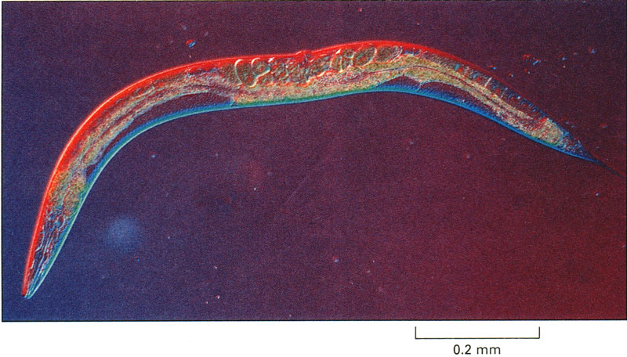
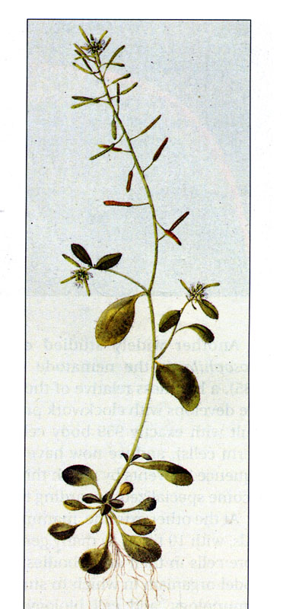
现代细胞、分子生物学研究的模式生物：
Drosophila melanogaster
Caenorhabditis elegans
常见的模式生物:
真菌中的酵母，
原核生物中的大肠杆菌，
低等无脊椎动物中的线虫，
昆虫纲的果蝇，
鱼纲的斑马鱼，
哺乳纲的小鼠,
植物中的拟南芥。
Arabidopsis thaliana

Slide 3
第三章 细胞生物学研究方法
细胞形态结构的观察方法
细胞组分的分析方法
细胞培养、细胞工程、分子生物学技术

Slide 4
第一节 细胞形态结构的观察方法
光学显微镜技术（light microscopy）
电子显微镜技术 (Electro microscopy)
扫描遂道显微镜 (scanning tunneling microscope )

Slide 5

一、光学显微镜技术（light microscopy）
    分辨率（即分辨极限, D）是指区分开两个质点间的最小距离.
波长、介质折射率、物镜镜口角
习惯说的分辨率高则是指该分辨极限小；
人眼的分辨率：0.2 mm，光学显微镜的最大分辨率：0.2 μm.
放大倍数: 光学显微镜在用空气作介质时,最大放大倍数为1000倍,用油镜时为1400倍.

Slide 6
一、光学显微镜技术（light microscopy）
普通复式光学显微镜技术
相差显微镜（phase-contrast microscope）
微分干涉显微镜（differential-interference microscope）
荧光显微镜技术（Fluorescence Microscopy）
激光共聚焦扫描显微镜技术（Laser Confocal Microscopy）

Slide 7
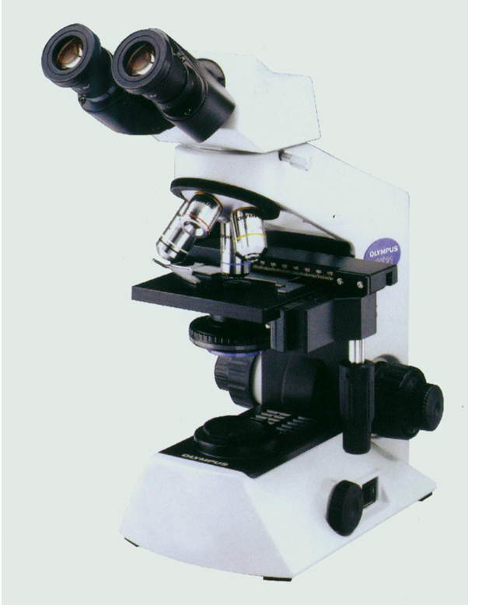
普通复式光学显微镜

Slide 8
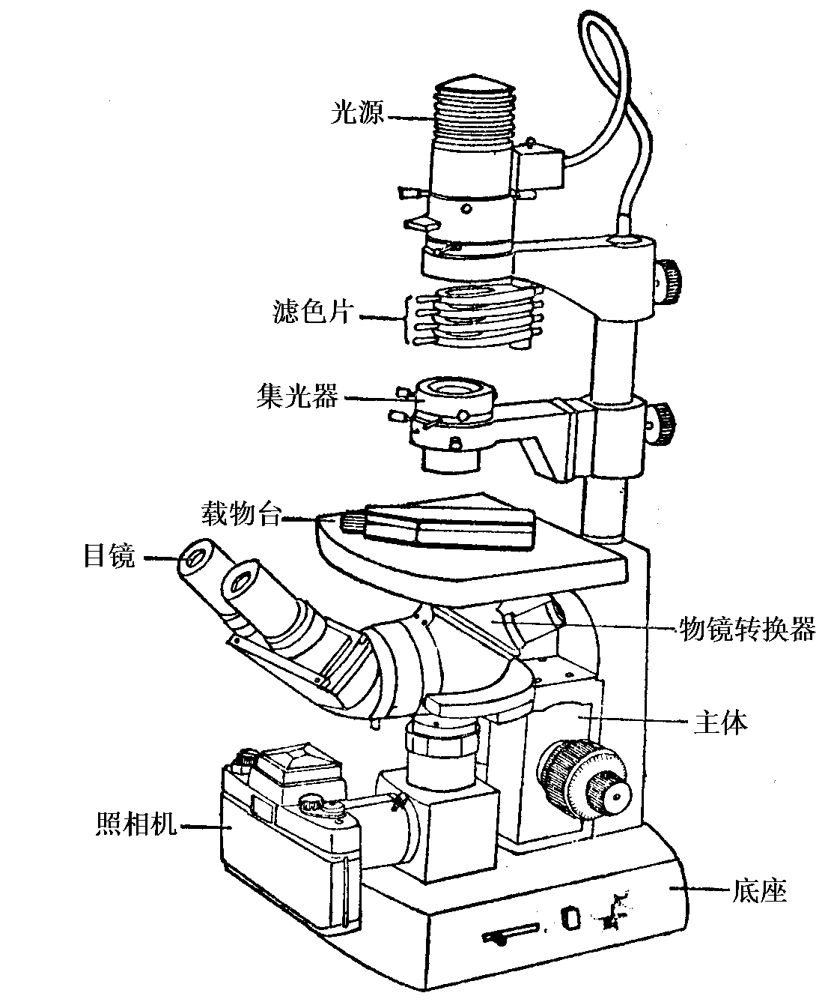
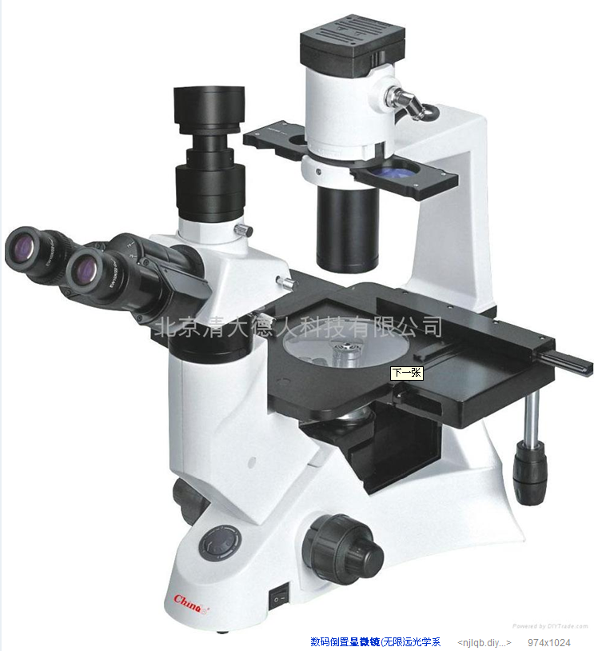
倒置显微镜

Slide 9
普通光学显微镜：
观察单细胞生物或体外培养细胞，染色的组织切片。 颜色
相差显微镜：
观察未染色活细胞，细胞核、线粒体等细胞器的动态。
密度
微分干涉显微镜：观察活细胞中较大的细胞器。
厚度

Slide 10
荧光显微镜技术（Fluorescence Microscopy）
直接荧光标记技术 技术原理：
间接免疫荧光标记技术
在光镜水平用于特异蛋白质等生物大分子的定性定位：如绿色荧光蛋白(GFP)的应用
Green fluorescence protein
美籍华人科学家钱永健（Roger Qian)等3人
因对GFP及其突变体进行研究和应用而获得2008年诺贝尔化学奖

Slide 11
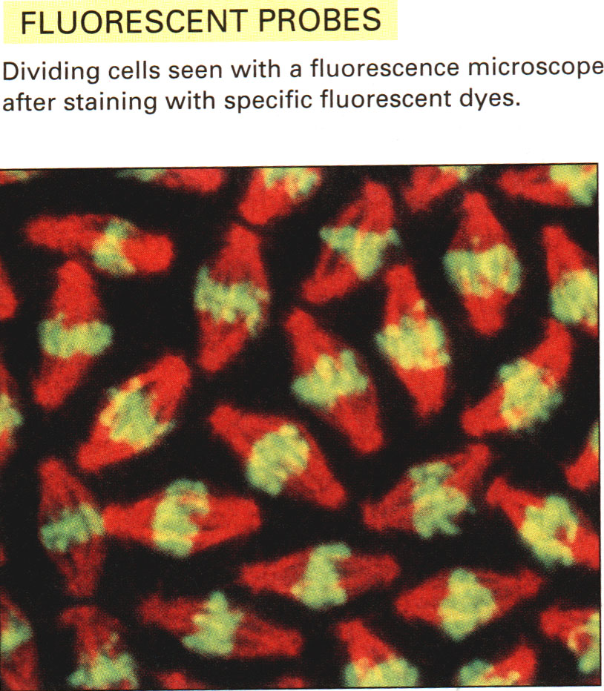

Slide 12
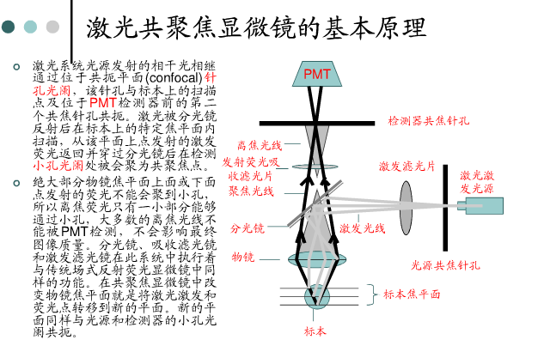
激光共焦扫描显微镜技术
（Laser Confocal Microscopy）
原理：物镜和聚光镜同时聚焦到同一点
应用： 排除焦平面以外光的干扰，增强 图像反差和提高分辨率，通过改变焦平面，可重构样品的三维结构。
主要用途：
1．细胞及生物荧光样品观察分析。
2．绿荧光蛋白分析。
3．荧光原位杂交分析。
4．光切片扫描。
5．3D图像处理。
6. 时间序列拍摄成像.

Slide 13
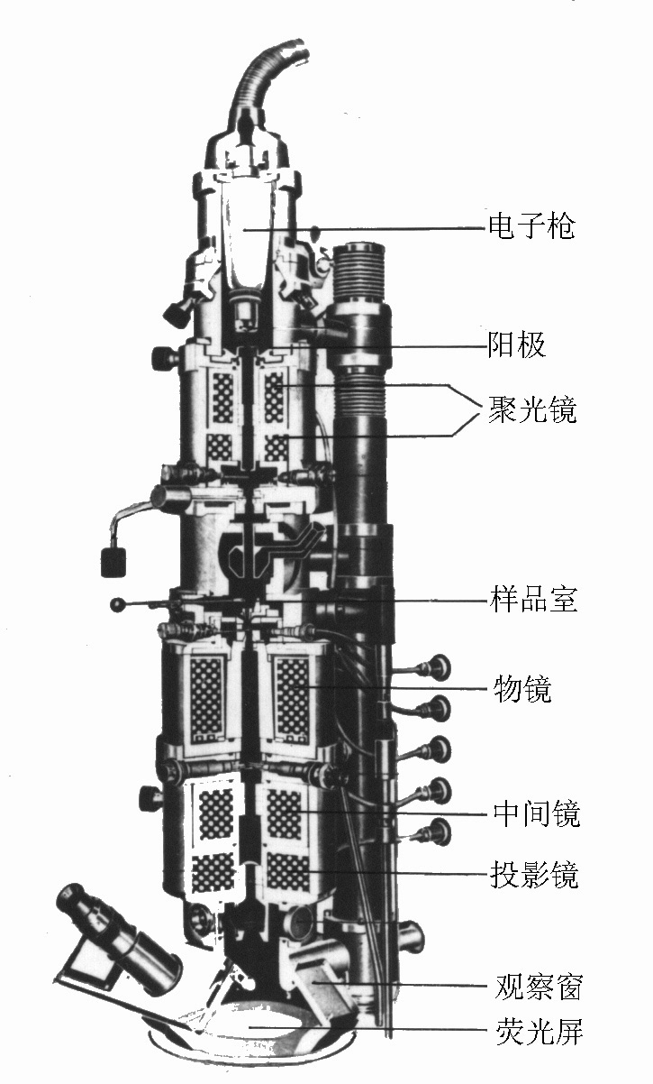
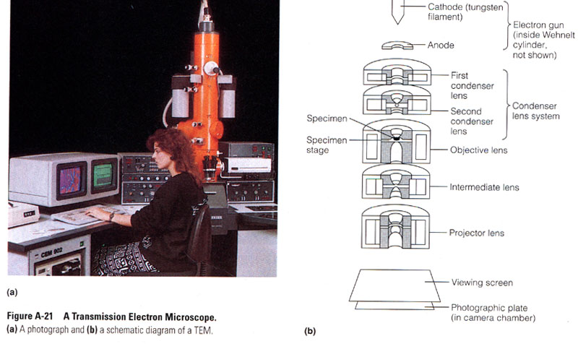
二、 电子显微镜技术
电子显微镜的基本构造

Slide 14
与电镜相关的技术
超薄切片技术：固定，包埋，切片，染色
负染色技术：
染色背景，衬托出样品的精细结构
冰冻蚀刻技术：
冰冻断裂与蚀刻复型：主要用来观察膜断裂面的蛋白质颗粒和膜表面结构。
电镜三维重构技术：
电子显微术、电子衍射与计算机图象处理相结合而形成的具有重要应用前景的一门新技术。
电镜三维重构技术与X-射线晶体衍射技术及核磁共振分析技术相结合，是当前结构生物学——主要研究生物大分子空间结构及其相互关系的主要实验手段。
扫描电镜技术：主要用于观察样品表面的形貌特征

Slide 15
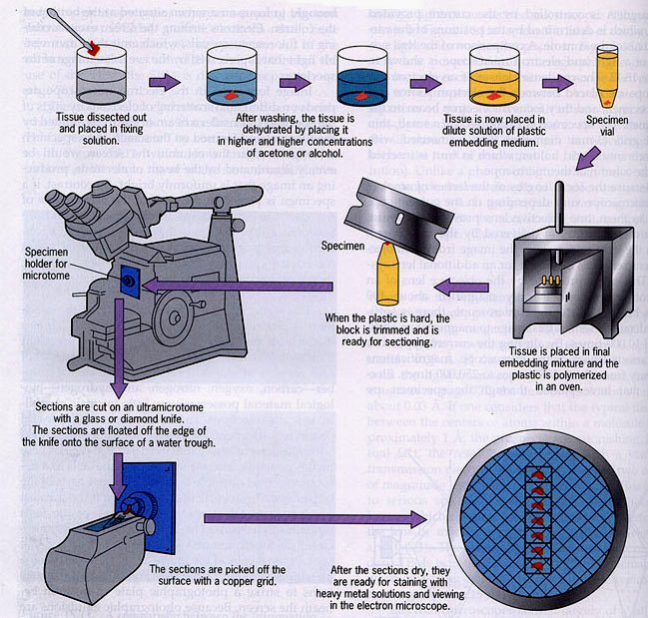
电镜样品的制备

Slide 16
第二节 细胞组分的分析方法
离心分离技术
细胞内核酸、蛋白质、酶、糖与脂类等的显示方法
特异蛋白抗原的定位与定性
细胞内特异核酸的定位与定性
放射自显影技术
定量细胞化学分析技术

Slide 17
2.1 用超速离心分离细胞器与生物大分子
差速离心：
密度梯度离心：蔗糖、多聚蔗糖、氯化铯
  速度沉降： 密度相近，大小不一
  等密度沉降：不同密度

Slide 18
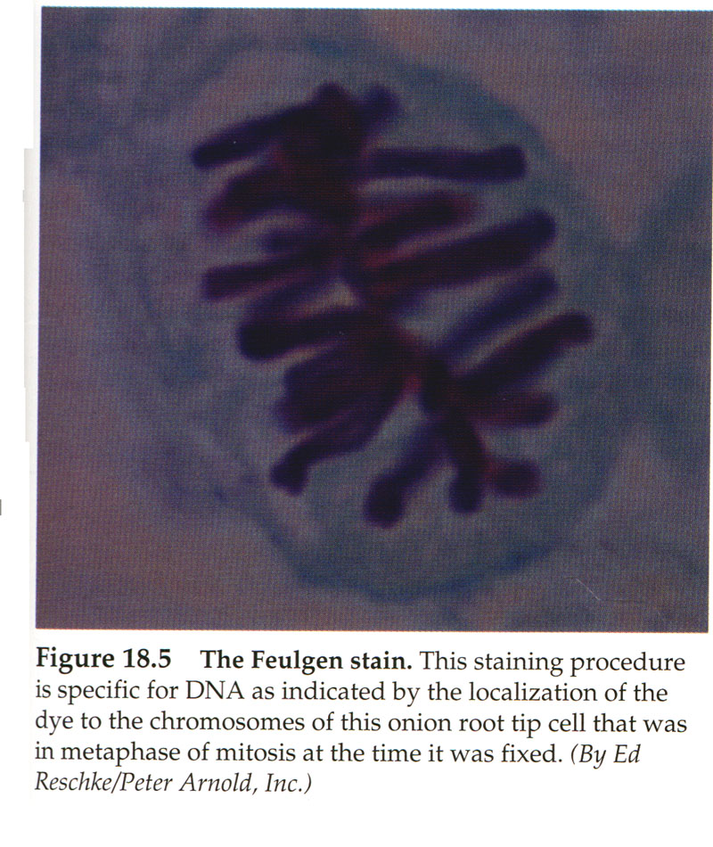
2.2 细胞内核酸、蛋白质、酶、糖与脂类等的显示方法
原理：通过一些显色剂与所检测物质中一些特殊基团特异性结合的特征，通过显色剂在细胞中的定位及颜色的深浅来判断物质在细胞中的分布和相对含量。
DNA：Feulgen反应
多糖：PAS反应
不饱和脂肪酸：四氧化锇
蛋白质：Millon反应
碱性磷酸酶：Gomori
类似原理来显示细胞器：
线粒体：詹纳斯绿B

Slide 19
2.3 特异蛋白抗原的定位与定性
    免疫荧光技术：免疫酶标技术（光镜）
    快速、灵敏、有特异性，但其分辨率有限
    免疫电镜技术：
      免疫铁蛋白技术
      免疫酶标技术
      免疫胶体金技术
      应用：通过对分泌蛋白的定位，可以确定某种蛋白的分泌动态；胞内酶的研究；膜蛋白的定位与骨架蛋白的定位等
    蛋白电泳(SDS-PAGE)
    与免疫印迹反应(Western-Blot)

Slide 20
2.4 细胞内特异核酸的定位与定性
    光镜水平的原位杂交技术 （In situ Hybridization, ISH ）
    （同位素标记或荧光素标记的探针）
    电镜水平的原位杂交技术
（生物素标记的探针与抗生物素抗体相连的胶体金标记结合）
PCR技术

Slide 21
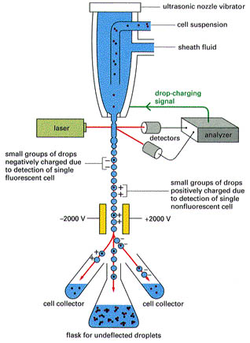
流式细胞仪
2.5 定量细胞化学分析技术
定量测定某细胞中的DNA、RNA或某标记蛋白的含量；
分离具不同标记而被充上不同电荷的细胞；
分离后可继续培养

Slide 22
显微分光光度测定技术（microspectrophotometry）
利用细胞内某些物质对特异光谱吸收的原理，用来测定这些物质如核酸或蛋白质等在每一个细胞中内的含量。
  DNA对紫外线最高吸收波长是260nm
  特异的染色反应，Feulgen 546nm

Slide 23
第三节 细胞培养、细胞工程、分子生物学技术
细胞的培养
细胞工程

Slide 24
一、细胞的培养
 动物细胞培养
      动物细胞体外培养时一般不保持原有形态，呈纤维样或上皮样。
       类型：原代培养细胞（primary culture cell），1－10代
  传代培养细胞（sub-culture cell）
       （有限）细胞系（finite cell line）， 40－50代
       永生细胞系(infinite cell line)， > 50代
 植物细胞
    原生质体培养 （体细胞培养）
      单倍体细胞培养（花药培养）
贴壁生长
接触抑制
 非细胞体系（cell-free system）

Slide 25
二、细胞工程
是在细胞水平上的生物工程，主要是细胞培养，细胞的定向诱导、细胞培养和显微注射。
 细胞融合（cell fusion）与细胞杂交（cell hybridization）技术
 单克隆抗体（monoclone antibody）技术
 细胞拆合与显微操作技术
     转基因技术
     Knock out
     Gene Silence (e.g. RNAi)

Slide 26
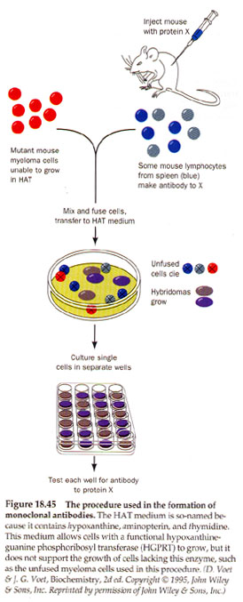
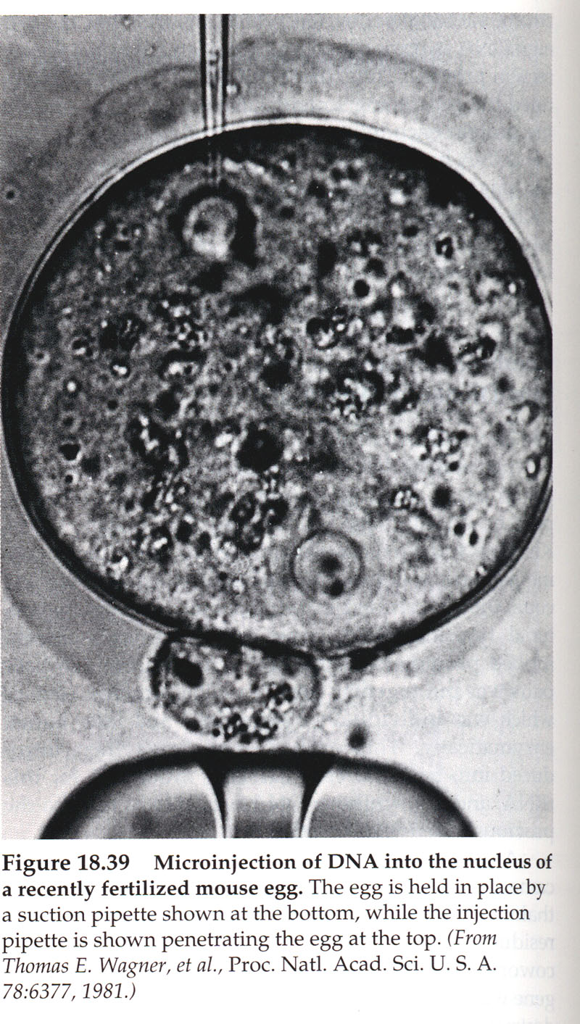
单克隆抗体制备
转基因技术

Slide 27
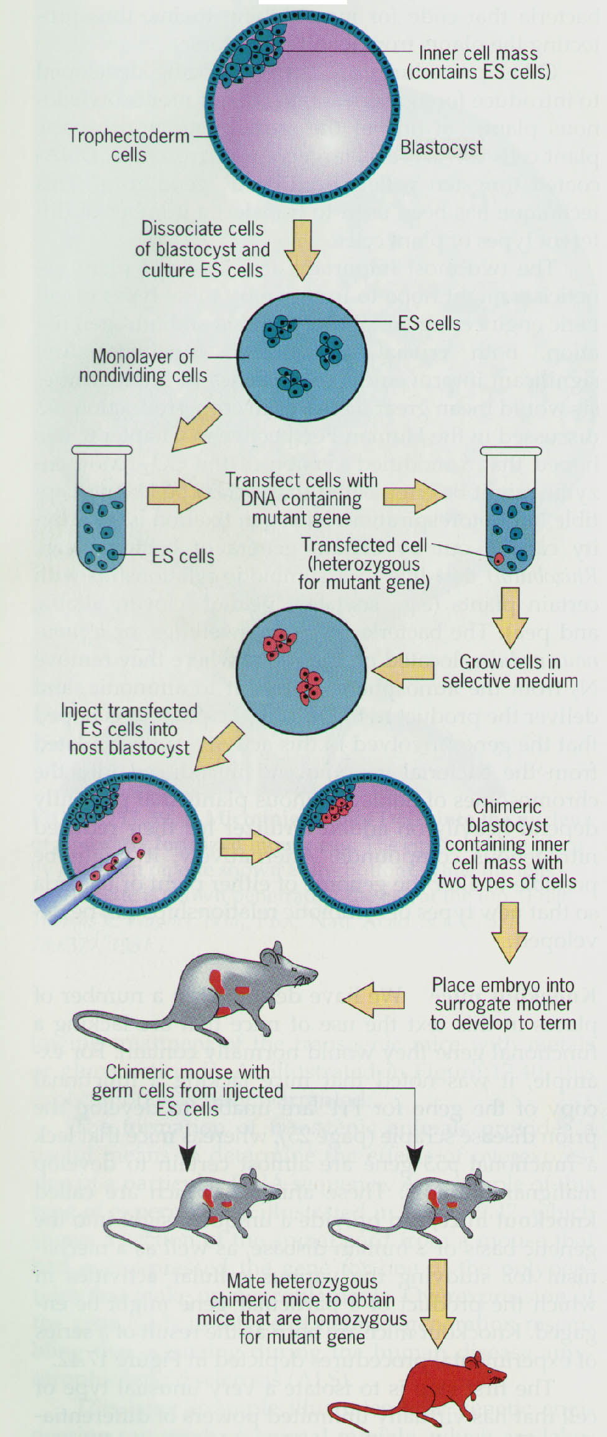
转基因技术

Slide 28
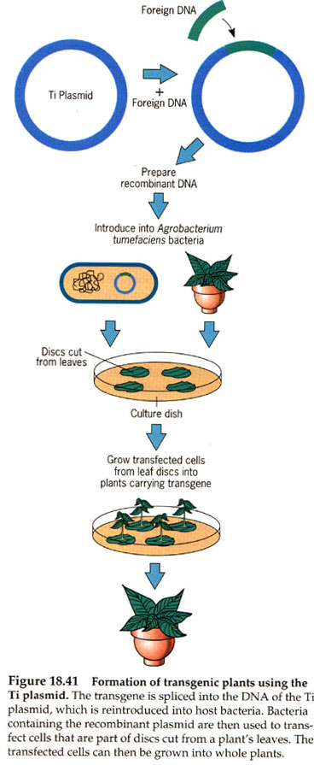
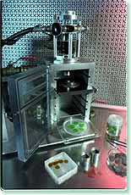
Agrobacterium method
The Gene Gun
转基因技术

Slide 29
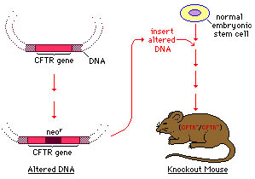
基因敲除原理

Slide 30
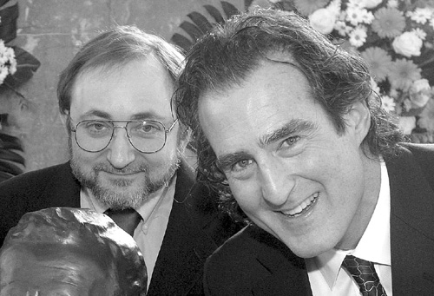
基因敲除原理
The 2006 Nobel Prize in Physiology or Medicine has been awarded to Craig C. Mello, a Howard Hughes Medical Institute investigator at the University of Massachusetts Medical School, and Andrew Z. Fire at Stanford University School of Medicine.
2006年度诺贝尔生理学或医学奖授予美国科学家安德鲁·法尔和克雷格·梅洛，以表彰他们发现了RNA(核糖核酸)干扰机制。

Slide 31
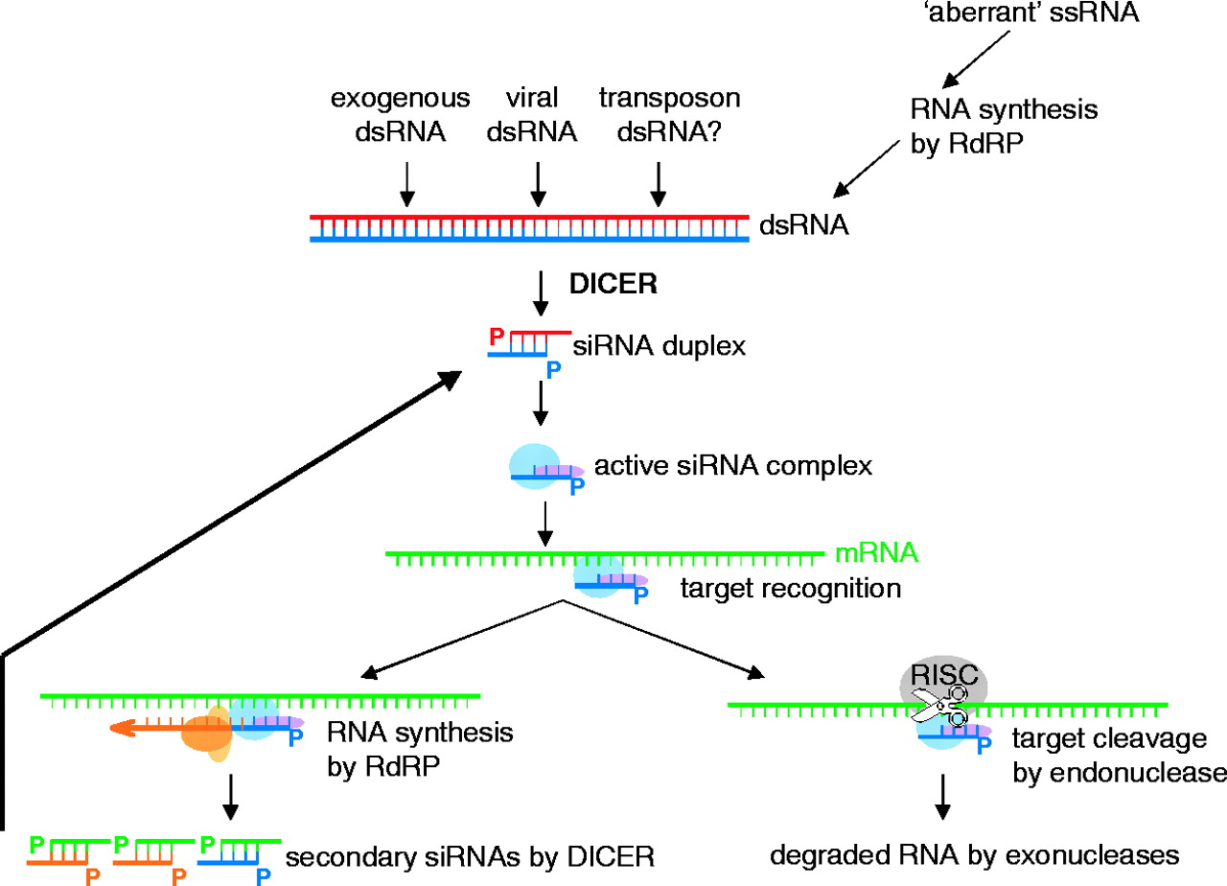
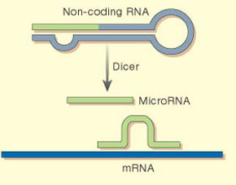
RNA-Mediated Gene Silencing

Slide 32
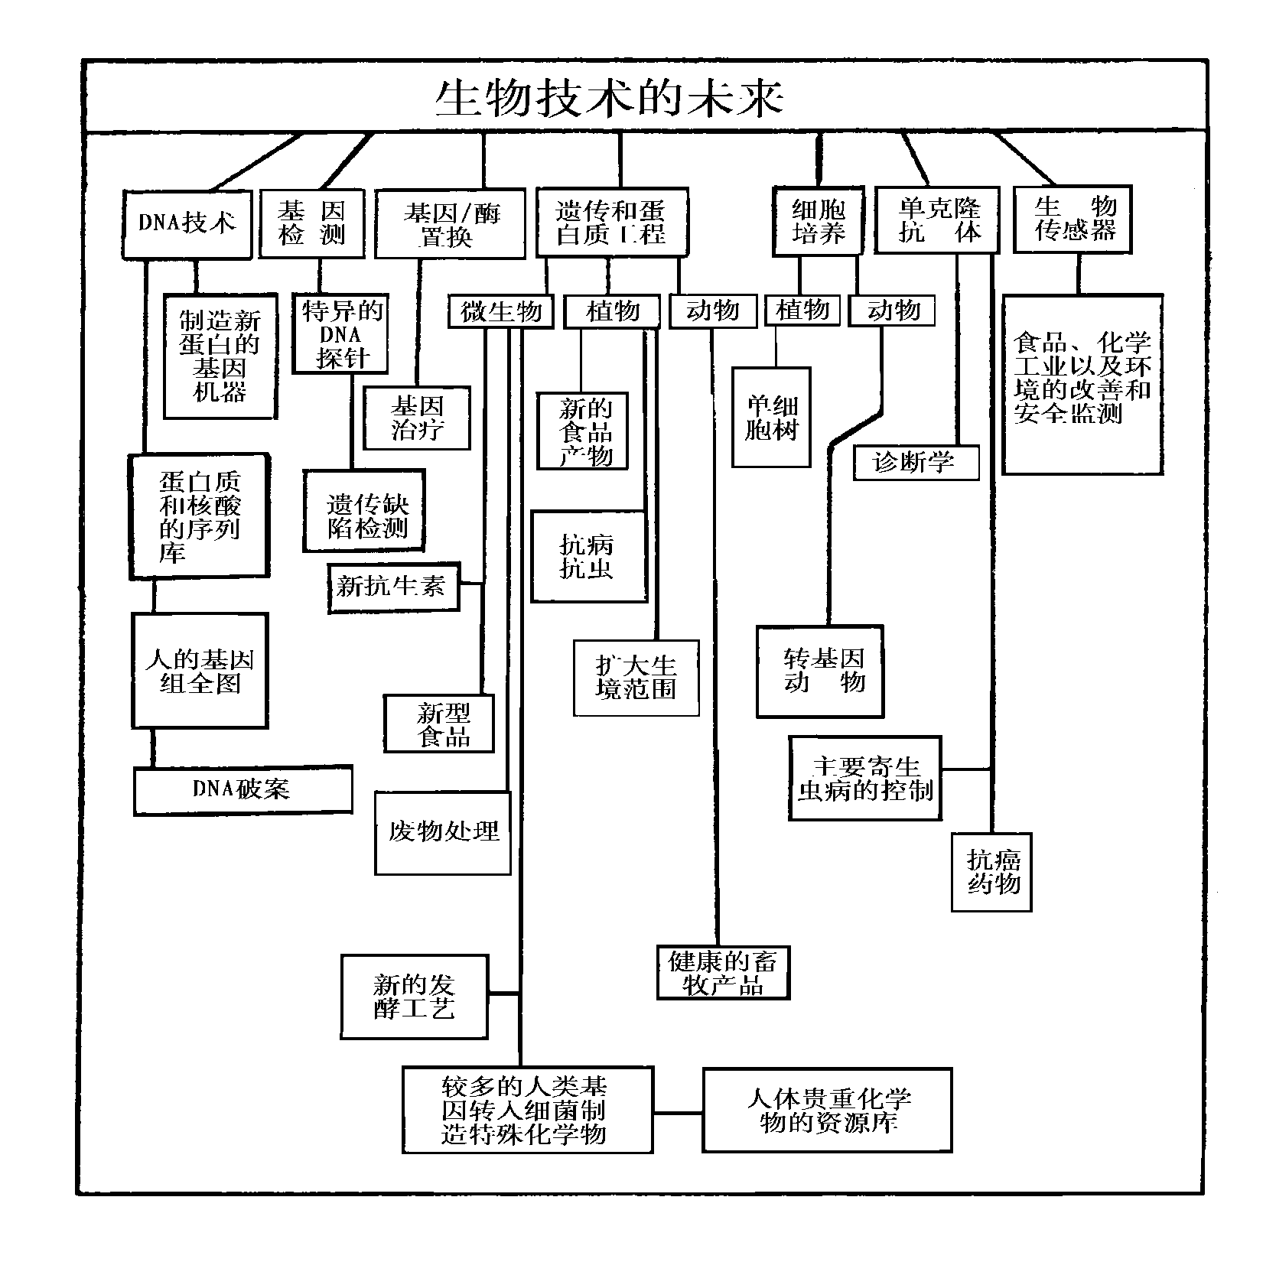
未来的生物技术

Slide 33
概念：
分辨率
细胞融合
细胞系
传代（继代）细胞培养
简述单克隆抗体技术及其技术路线。
哪些显微技术可用于活体细胞动态观察？

